Slide 1
МБУ ДО «ЦЕНТР ДЕТСКОГО ТВОРЧЕСТВА СОРМОВСКОГО РАЙОНА»
ПРЕЗЕНТАЦИЯ ПЕДАГОГА ДОПОЛНИТЕЛЬНОГО ОБРАЗОВАНИЯ
ГИЕВОЙ-КРАМЕР ИРИНЫ ВЛАДИМИРОВНЫ

Slide 2
Дополнительная образовательная программа объединения эстетического воспитания дошкольников «Цветик – семицветик» возраст 5-6 лет.

Slide 3

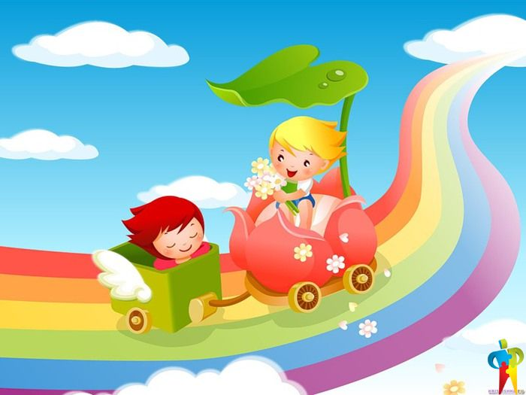
Методическая разработка раздела дополнительной образовательной программы «Цветик-семицветик». Вид деятельности: музыка.
«Развитие творческой личности дошкольника через музыкальные игры»

Slide 4
“Музыкальное воспитание – это не воспитание музыканта, а прежде всего воспитание человека”. Сухомлинский В.А

Slide 5
Информационная карта
«Цветик-семицветик»
1 год
МОУ ДОД ЦДТ Сормовского района
Г. Нижний Новгород, ул. Коминтерна, 250
473-11-65
5-6 лет
30 минут 2 раза в неделю
Программа направлена на творческое развитие ребёнка дошкольного возраста, позволяющая организовать образовательный процесс в школе раннего развития в учреждении дополнительного образования детей.
Название программы
Срок реализации
Место реализации
Адрес организации
Телефон
Время существования объединения
Возраст обучающихся
Продолжительность занятий
Краткое содержание программы

Slide 6
Цель:
Творческое развитие дошкольников: развитие музыкального слуха, выявление и комплексное развитие вокальных, музыкальных и ритмических способностей детей, потребностей детей в творческом самовыражении посредством музыкально – игровой деятельности. Эстетическое воспитание.

Slide 7
Функции игр на занятии
Обучающая
Воспитательная
Развивающая
Релаксационная
Развлекательная

Slide 8
Классификация игр
творческие
школа пения
вокальные
речевые
музыкально-ритмические
песня-игра
шумовой оркестр

Slide 9
Виды игр
Игры, упражнения на развитие музыкального слуха и памяти;
Игры, упражнения на развитие координации голоса, певческой дикции;
Подвижные(зарядка, «превращение в животных», песни, сопровождающиеся музыкально – ритмическими движениями, песня – игра);
Пальчиковая гимнастика
Игры с музыкальными шумовыми инструментами;
Игры с игрушками, сказочными персонажами;
Музыка с Мамой

Slide 10
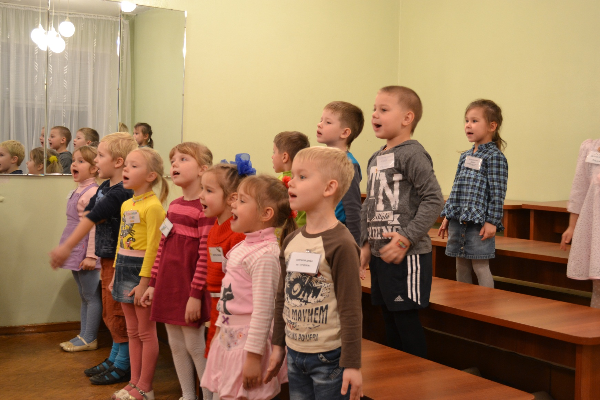
Школа пения
Игра «ЭХО» (с элементами импровизации).

Slide 11
Игры, упражнения на развитие музыкального слуха, памяти.
Игра «СВЕТОФОР»
Игра «ЭХО» (с элементами импровизации).
Игра «МУЗЫКАЛЬНАЯ ПАЛОЧКА»
Игра «ТОН – ПОЛУТОН»
Игра в дирижёра или «САМИ СОБОЙ УПРАВЛЯЕМ»
Игра «ДОГАДАЙСЯ, КТО ПОЁТ?»
Игра «ЗЕВАКИ – ТОРОПЫГИ»

Slide 12
Игры, упражнения на развитие координации голоса, певческой дикции.
Игра «ПОВТОРИ»
Упражнение (распевание):
«АНДРЕЙ – ВОРОБЕЙ»
«СОРОКА»
«ДИН – ДОН»
«АЙ, ЛЮ – ЛИ, ПРИЛЕТЕЛИ ГУЛИ»
Игра «КУ – КУ, КУКУШЕЧКА»
Игра «ДВЕ ТЕТЕРИ»
Игра «ГОЛОСОЧЕК ЗВОНКИЙ»

Slide 13
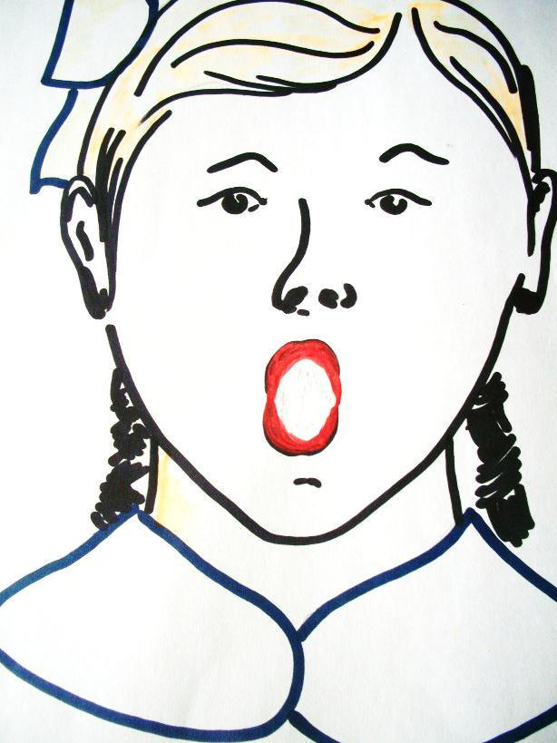
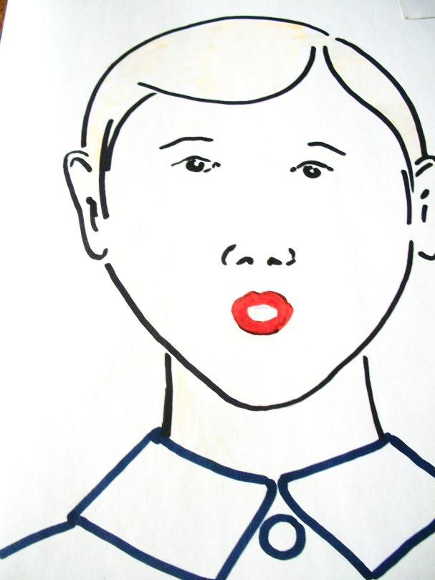
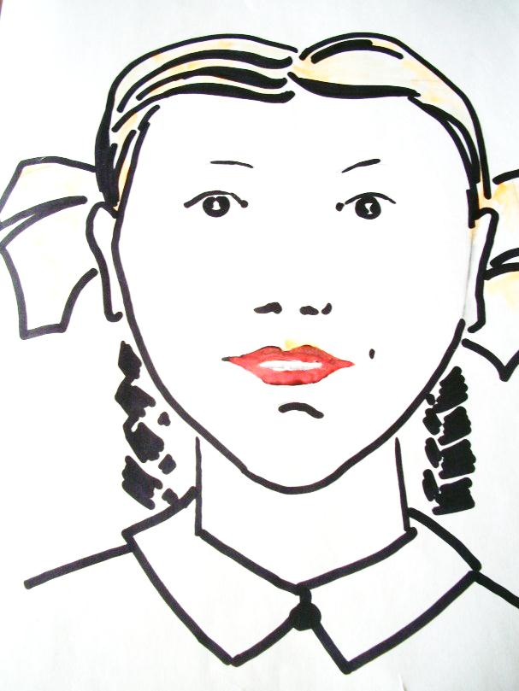
Формирование гласных в пении.
«О»
«У»
«Е»

Slide 14
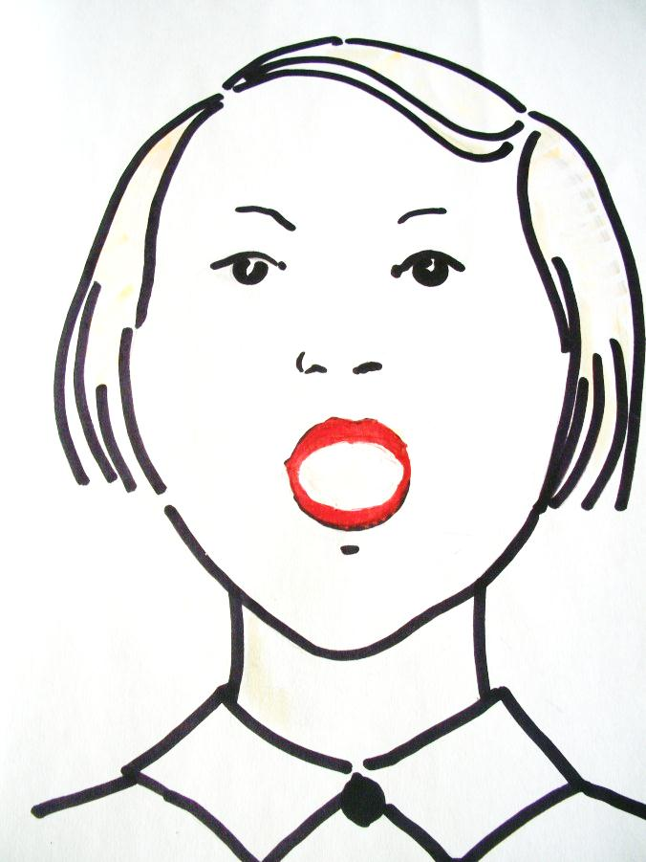
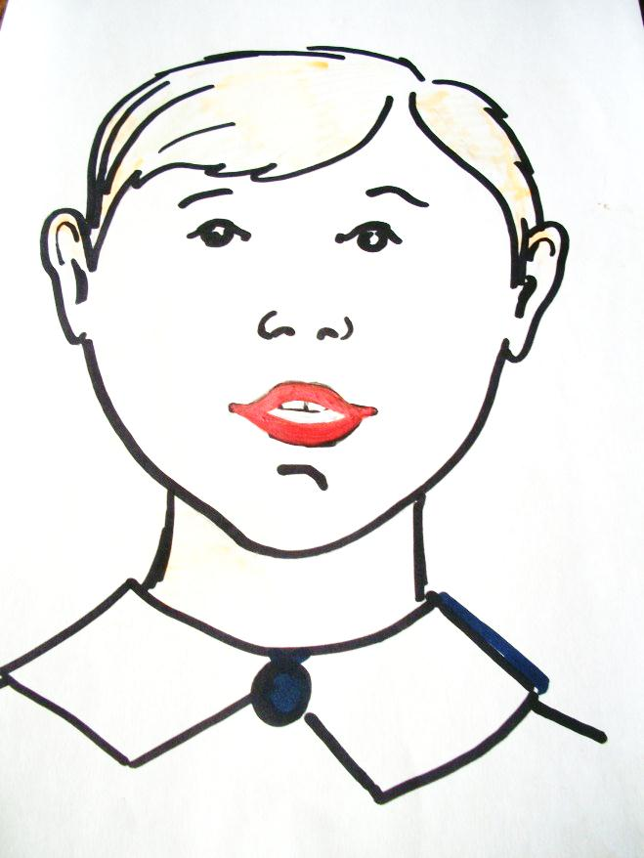
Формирование гласных в пении.
«А»
«И»

Slide 15
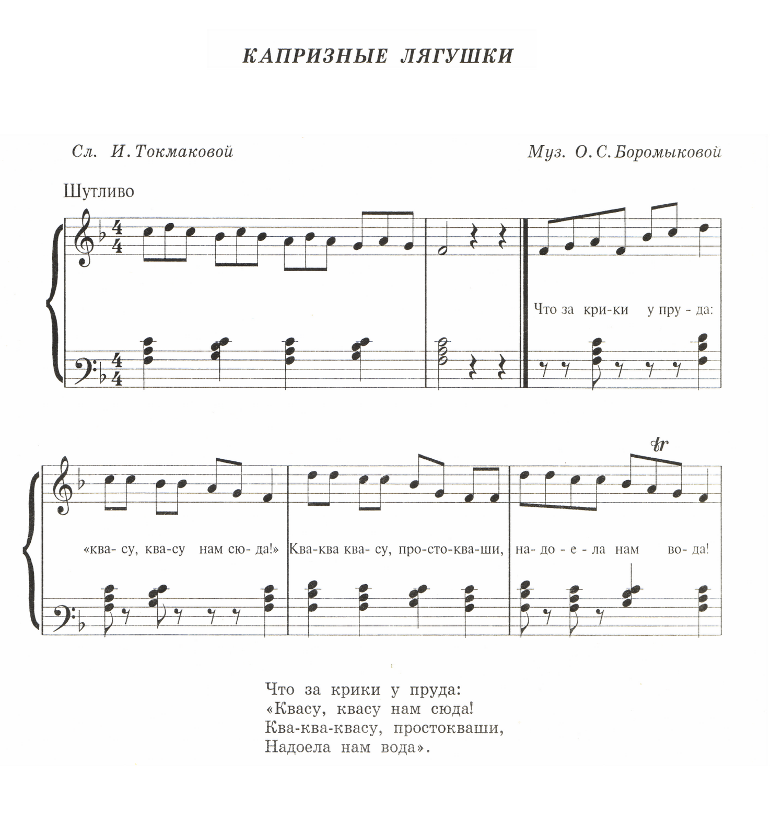
Речевые игры
«Мелкий дождик моросит»
Мелкий дождик моросит, Кап, кап, кап, кап.
В листьях сада шелестит, Кап, кап, кап, кап.
Мокнет мяч у ворот, Кап, кап, кап, кап.
Мокнет поле, огород. Кап, кап, кап, кап.
Логопедические задачи. Закрепление заднеязычного звука к. Автоматизация звука а. Развитие фонематического слуха (чередование с и ш).
Музыкальные задачи. Определить веселый характер мелодии и соответственно ему исполнять песню. Петь чисто, на высоком позиционном звучании.

Slide 16
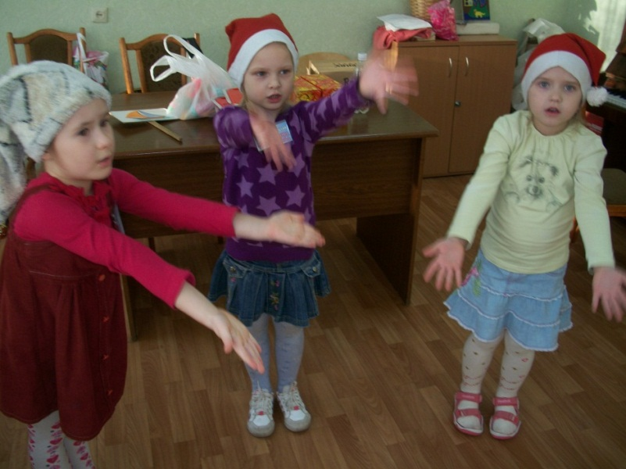
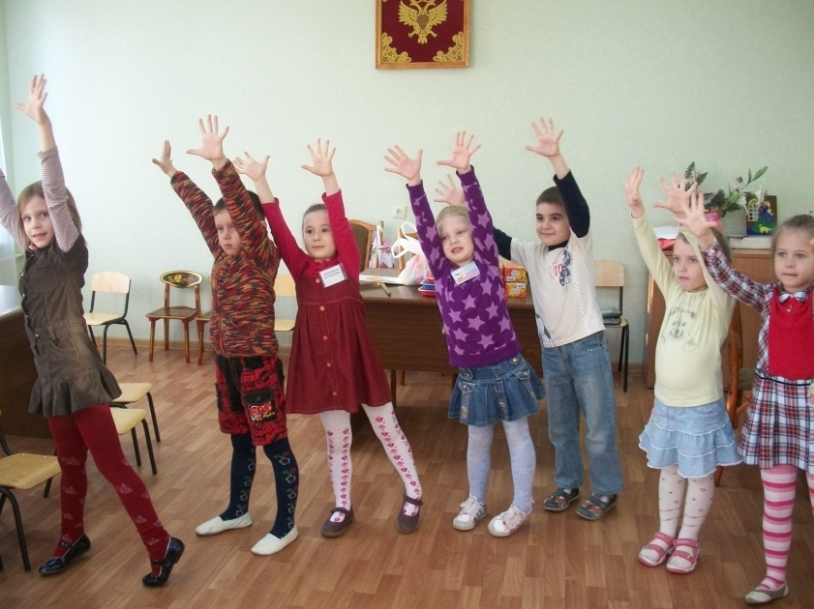
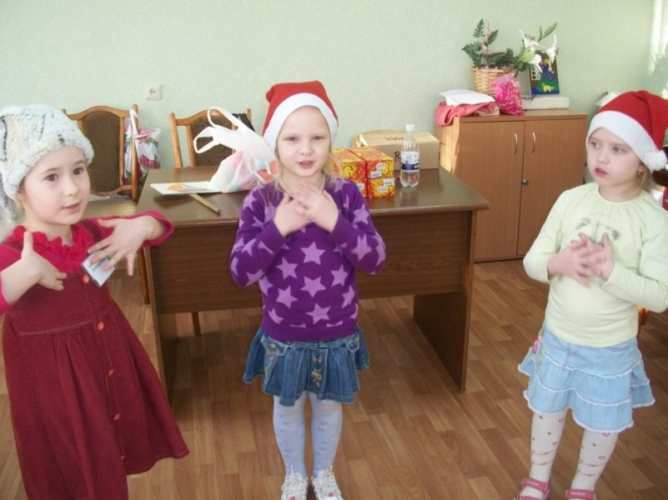
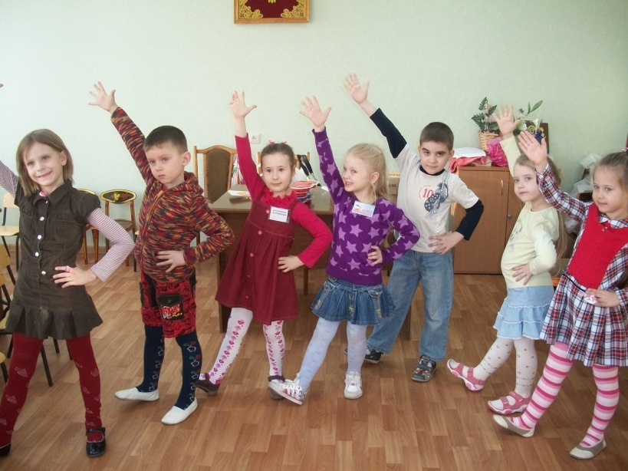
Песня - игра
«Гном спешит на помощь»
Даже
если
Гном
простужен,
всё
равно
кому–то
нужен!!!

Slide 17
Примеры игр – пальчиковая гимнастика
«Ладонь-кулак». Руки вниз ладонями лежат на столе. Затем одновременно сжимаются в кулак и снова ложатся ладонями на стол. «Руки, как глазки, закрылись – открылись, словно из сказки они появились». А теперь правая рука сжимается в кулак, левая – прямая, затем смена рук. «Один кулак – одна ладошка, поменяй их быстро , крошка! Теперь – ладошка и кулак, и все быстрее делай так!»
«Пальчик-мальчик». Поочередно сгибать и разгибать все пальцы, начиная с мизинца. «Пальчик – мальчик, где ты был? С этим братцем в лес ходил. С этим братцем щи варил. С этим братцем кашу ел. С этим братцем песни пел!».

Slide 18
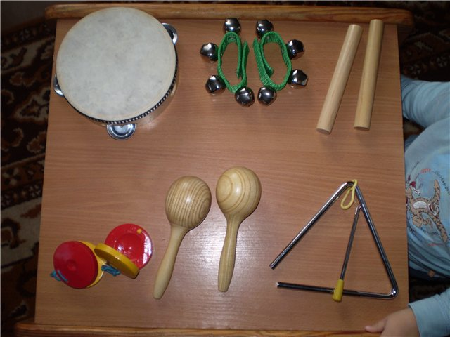
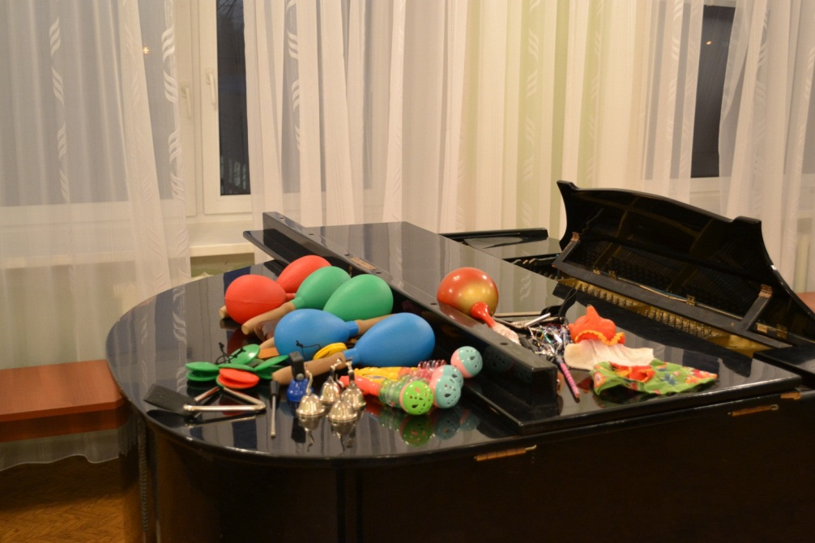
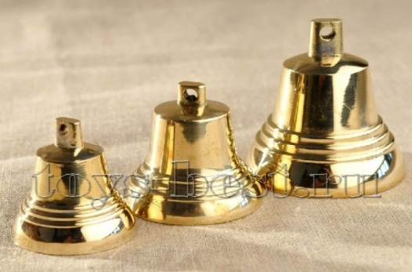
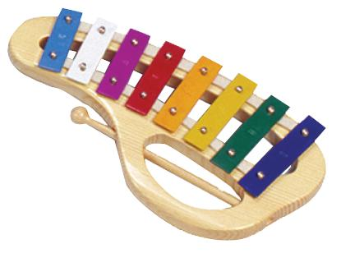
Образцы наглядных пособий для закрепления лексики по темам «Музыкальные – мелодические» и «Шумовые» инструменты.
Игры в процессе работы с музыкальными шумовыми инструментами.

Slide 19
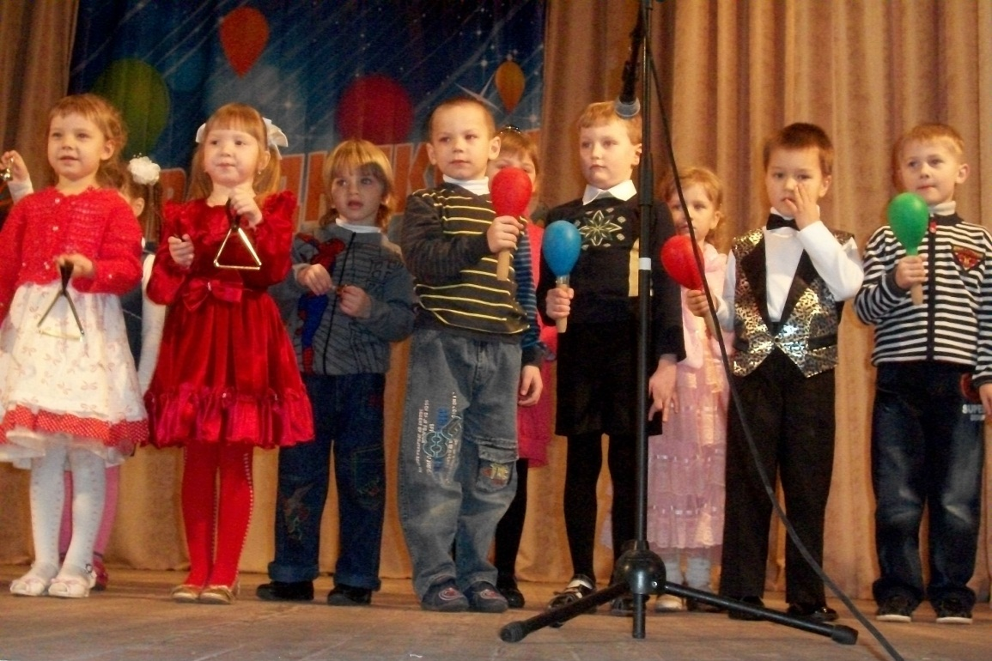
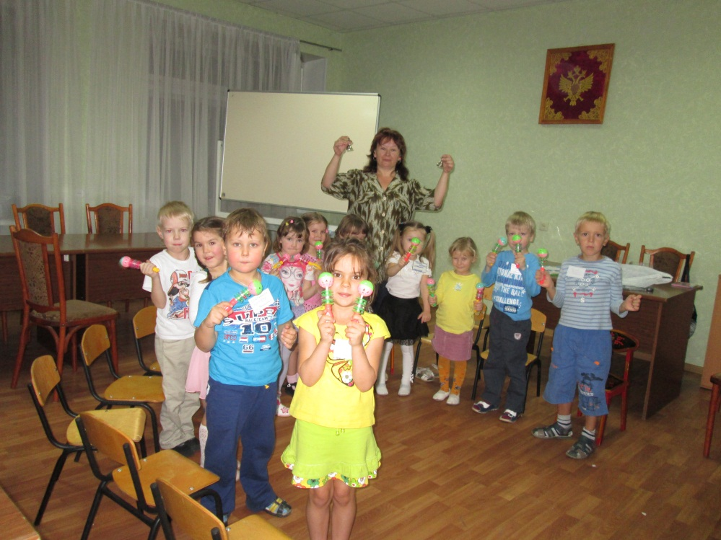
Оркестр шумовых инструментов

Slide 20
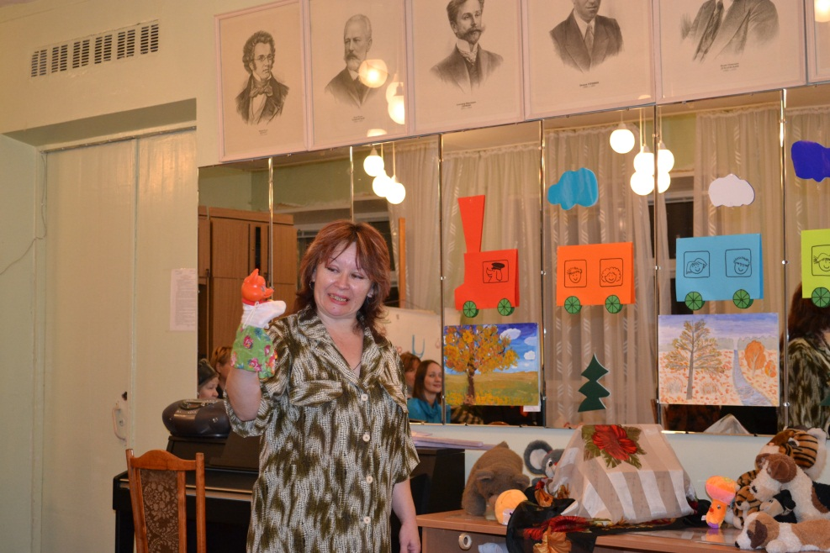
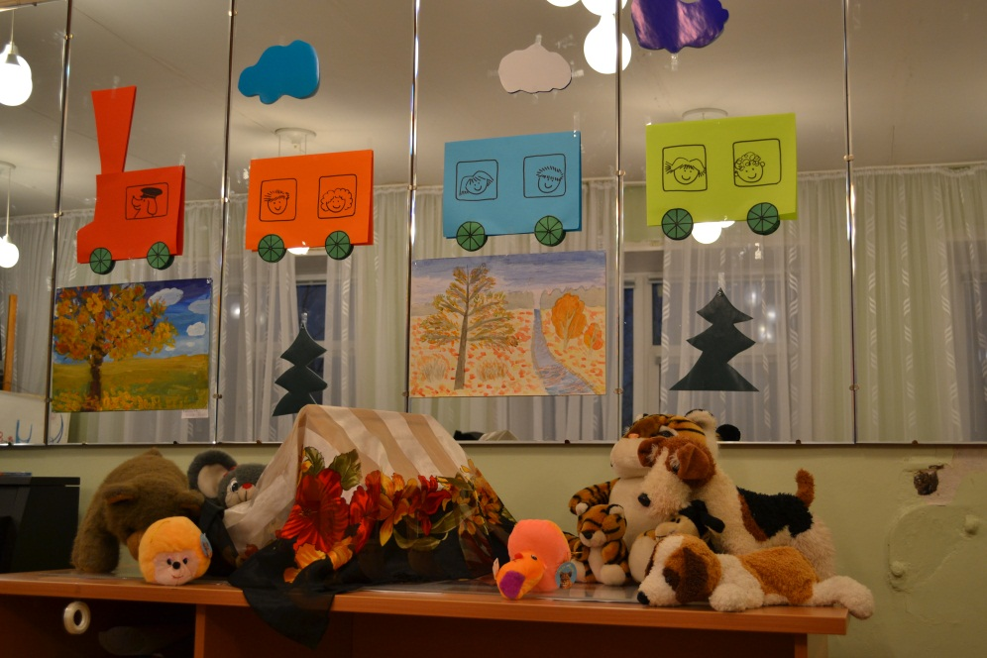
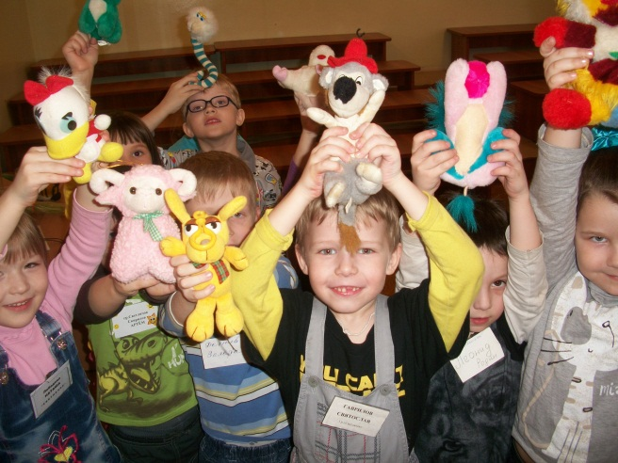
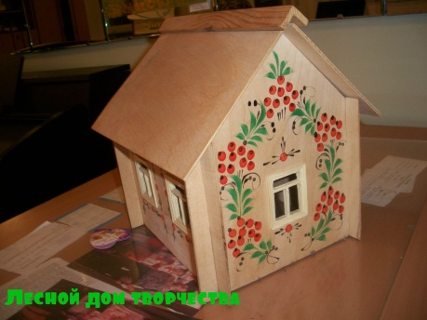
Игры с игрушками, сказочными персонажами
Путешествие в сказочный лес

Slide 21
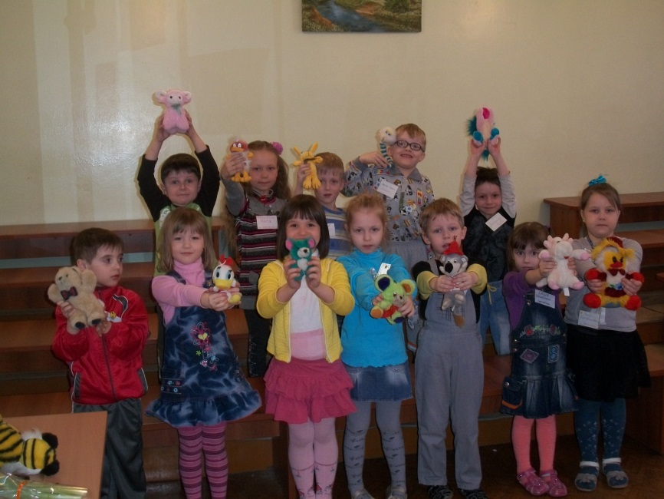
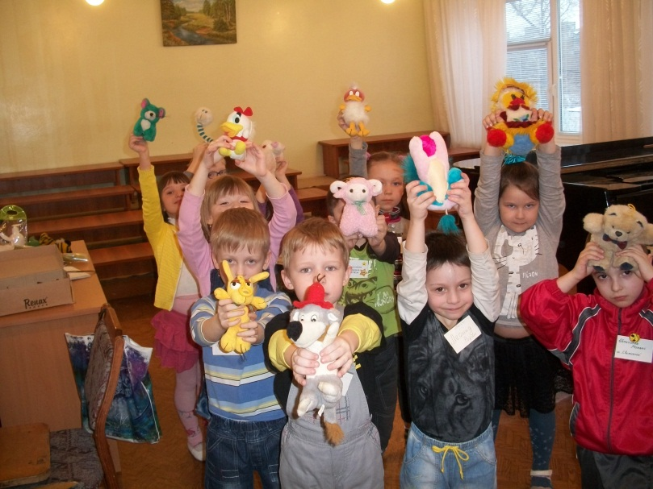
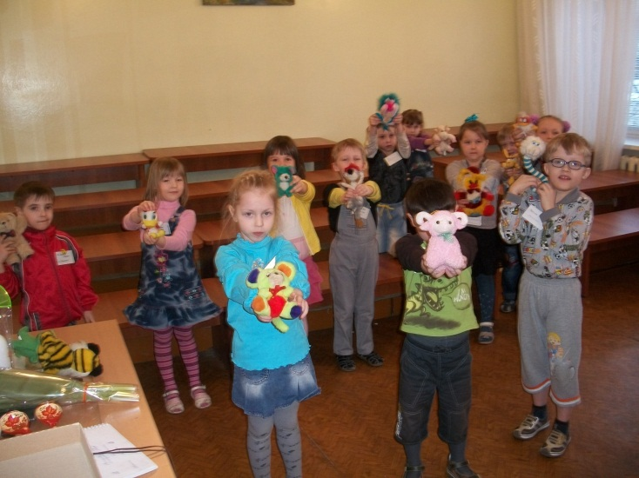
Игры с игрушками, сказочными персонажами
Игра «МУЗЫКАЛЬНЫЙ ЗООПАРК»

Slide 22
Примеры развивающих игр
*Мыши *Выбирай
*Где же ручки *Платочек
*Листочки *Медведь
*Чистюли *Мы скакали
*Цапля *Птички
*Паровоз *Прятки
*Флажок *Лягушата
*Прогулка *Строим дом
*Бабочки *Карусели
*Пузырь *Котик
*Мы ногами том - топ

Slide 23
Музыка с мамой
Творческие встречи:
Итоговое музыкальное занятие за первое полугодие;
Праздничное мероприятие, посвящённый Дню 8марта;
Итоговый концерт для родителей.

Slide 24
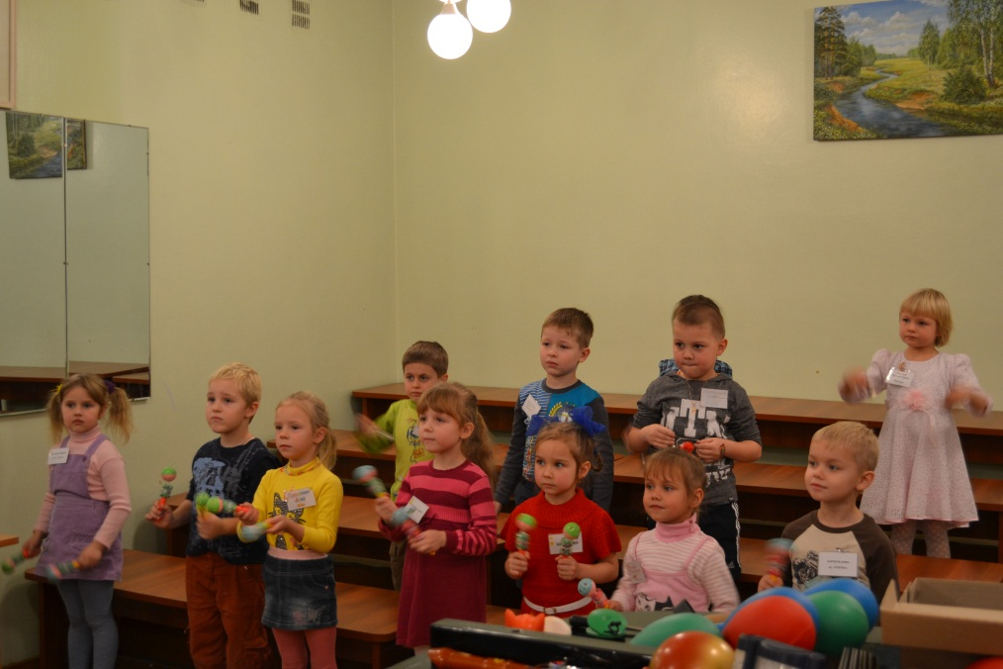
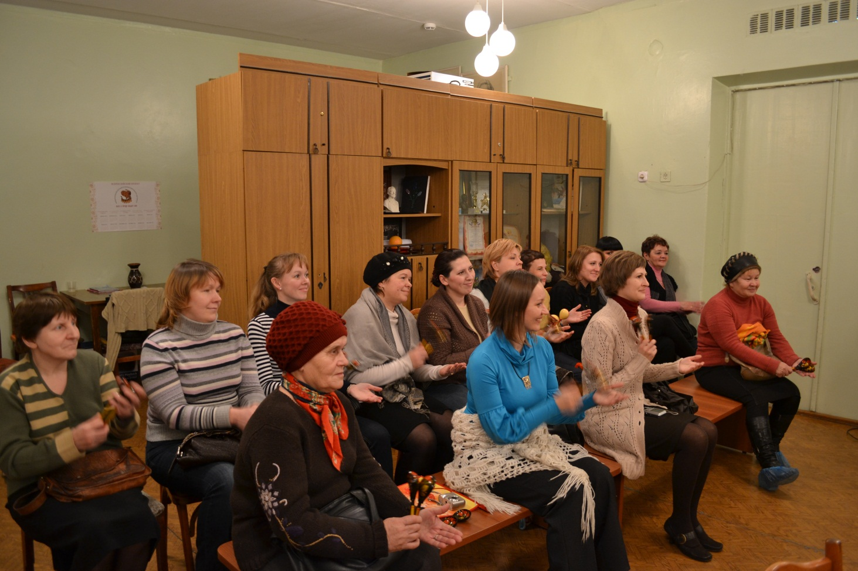
Итоговое музыкальное занятие за первое полугодие

Slide 25
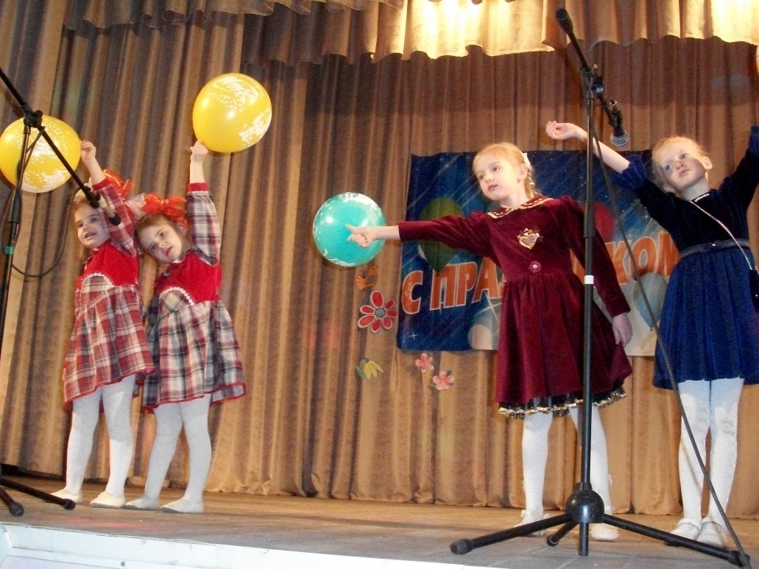
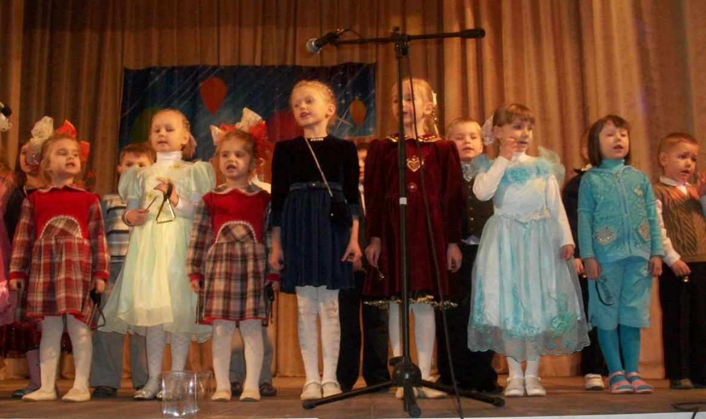
8
марта
Песня «Бабулечка, бабуля»
Песня «Мама – фея сказочной страны»

Slide 26
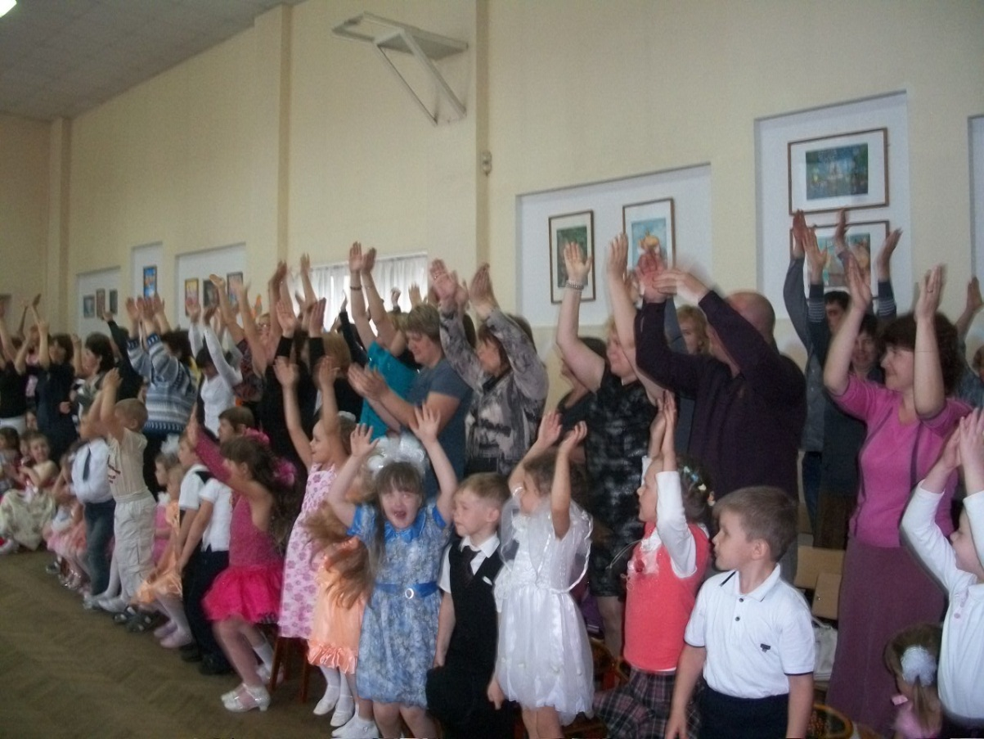
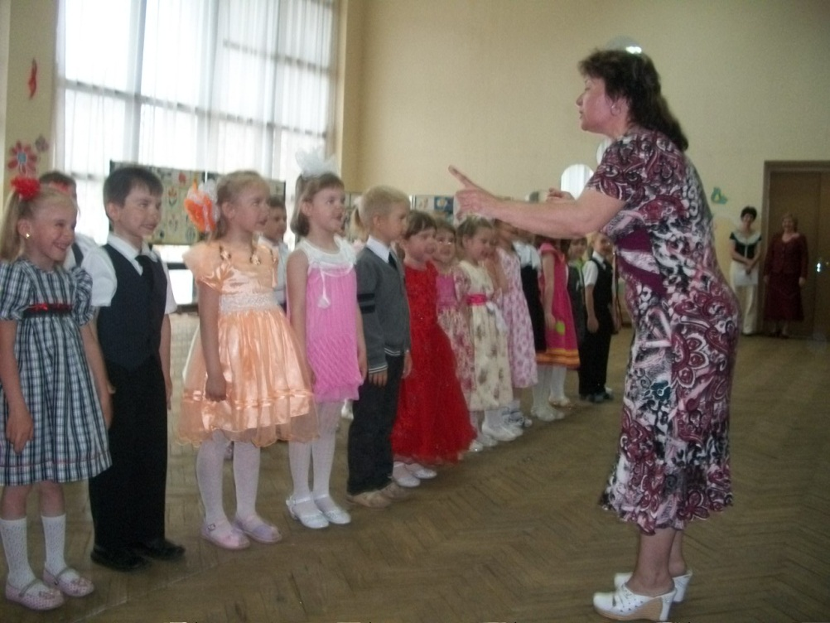
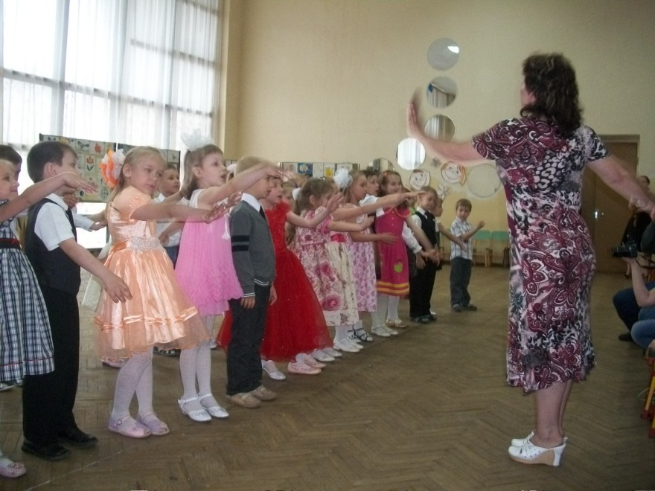
Итоговый концерт для родителей

Slide 27


Спасибо за внимание!

